Slide 1
Instrukcja wykorzystania oprogramowania „Forms” wchodzącego w skład pakietu usług chmury cyfrowej Office 365

Slide 2
Do przygotowania ankiety lub testu znakomicie służy aplikacja Forms. Gotowe formularze mogą funkcjonować samodzielne lub mogą być osadzone w innych aplikacjach, np. w prezentacji wykonanej w Sway.

Slide 3
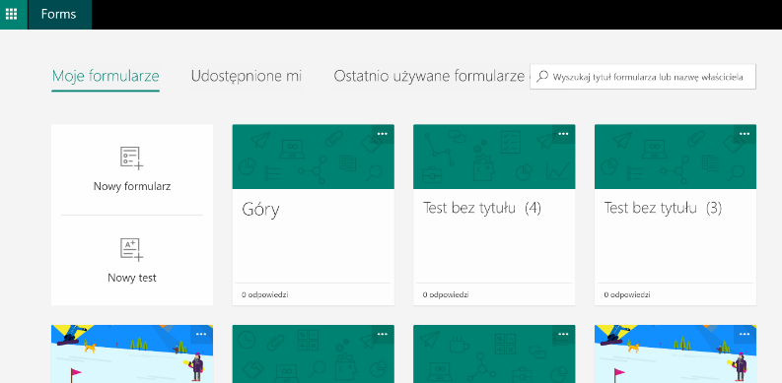
Po wybraniu w Office 365 aplikacji Forms użytkownika wita ekran, na którym widoczne są już zaprojektowane testy lub ankiety i możliwość utworzenia nowych dokumentów.

Slide 4
Wybranie lub utworzenie nowego dokumentu spowoduje uruchomienie edytora, w którym można wprowadzić tytuł testu lub ankiety, wprowadzić grafikę i tekst zachęcający do rozwiązania testu

Slide 5
Aby dodać i zaprojektować pytanie należy kliknąć w przycisk Dodaj pytanie, a następnie wybrać typ pytania i odpowiednio wypełnić wszystkie potrzebne pola

Slide 6
Wybranie typu Wybór umożliwia skonstruowanie testu z jedną lub wieloma prawidłowymi odpowiedziami. Należy pamiętać, aby zaznaczyć, które odpowiedzi są prawidłowe. Do treści pytania można dodać obrazek lub film. Można je wstawić bezpośrednio z dysku komputera, dysku wirtualnego OneDrive lub wyszukując w zasobach Internetu. Zaznaczenie przycisku Wiele odpowiedzi oznacza, że wśród opcjonalnych odpowiedzi może być więcej niż jedna prawidłowa odpowiedź.

Slide 7
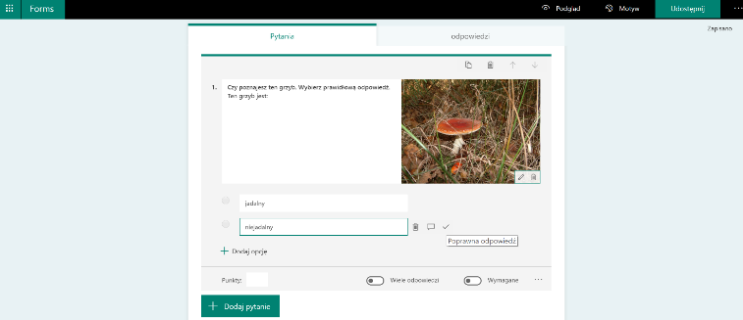

Slide 8
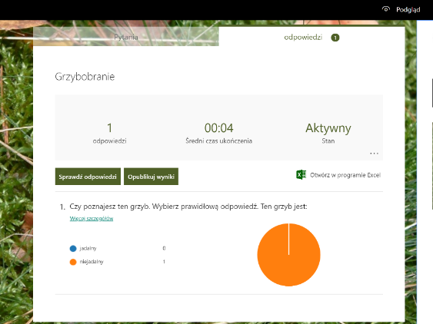
W aplikacji Forms warto zwrócić uwagę na zakładkę Odpowiedzi, w której wyniki testu są prezentowane graficznie i jest możliwość ich edycji w arkuszu kalkulacyjnym

Slide 9
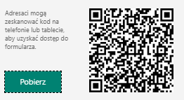
Aby test był dostępny dla uczniów należy go udostępnić. Aplikacja umożliwia udostępnianie testu nie tylko uczniom, którzy mają konto założone konto w Office 365. Wygenerowany link lub QR Code umożliwia każdej osobie rozwiązać ten test.

Slide 10
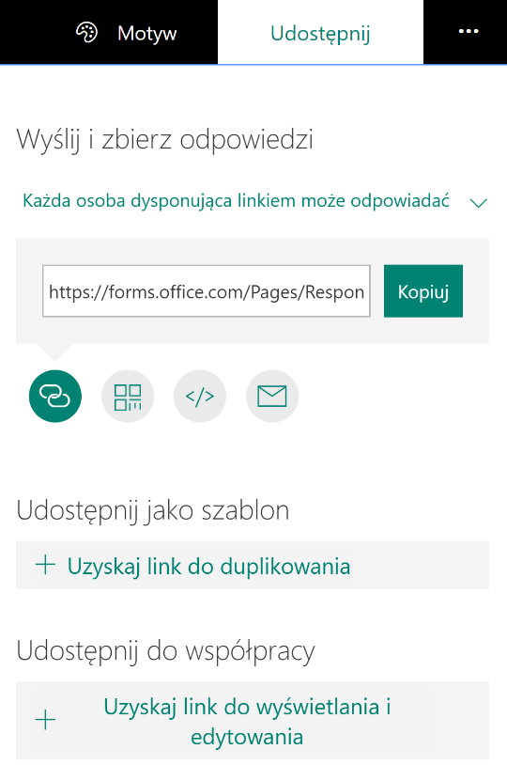
Następujący znak </> oznacza, że można wygenerować kod do osadzenia testu w innej aplikacji, np. w prezentacji Sway. Można w ten sposób połączyć oba dokumenty razem.

Slide 11
Test lub np. prezentacja wzbogacona o interaktywny test może być dostępna dla ucznia na ich sprzęcie komputerowym, tablecie lub smartfonie. Odpowiedzi na zadane pytania w teście natychmiast dają nauczycielowi informacje o wynikach, jakie osiągnęli jego uczniowie. Widok przygotowywanego dla ucznia testu może być następujący.

Slide 12
